Slide 1
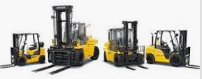
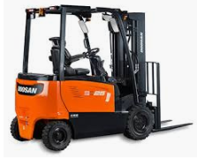
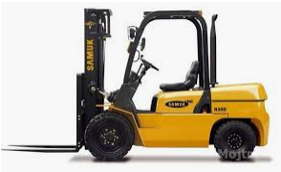
VILJUŠKARI
Denisa Čolović

Slide 2
DEFINICIJA
Viljuškar je specijalno konstruisano motorno vozilo namijenjeno za prekrcaj jediničnih tereta, njihovo slaganje i prevoz na kraćim relacijama u unutrašnjem transportu luka, brodova, zatvorenih i otvorenih skladišnih površina, odnosno na svim mjestima gdje je potrebno efikasno manipulisati sa određenom vrstom tereta.

Slide 3
Osnovne osobine viljuškara
Primarna funkcija je manipulacija, a transportna je sekundarna.
Dižu teret
Transportuju teret od jednog do drugog mjesta
Slažu teret na visinske nivoe
Nisu vezani za određeno mjesto i pravac kretanja

Slide 4
Prednosti u radu sa viljuškarima
Ušteda radnog vremena
Smanjenje radne snage
Pouzdanost manipulativnih procesa
Smanjenje oštećenja na teretu
Povećanje težine jediničnog tereta

Slide 5
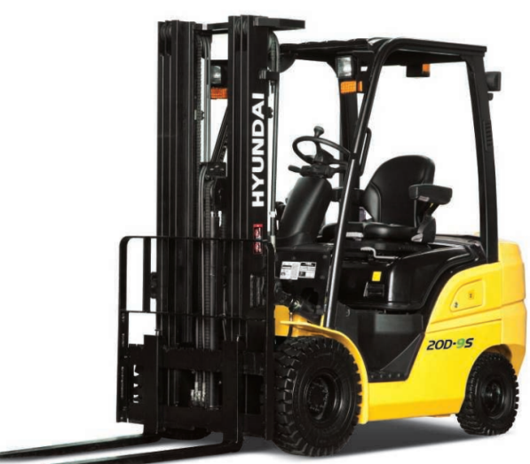
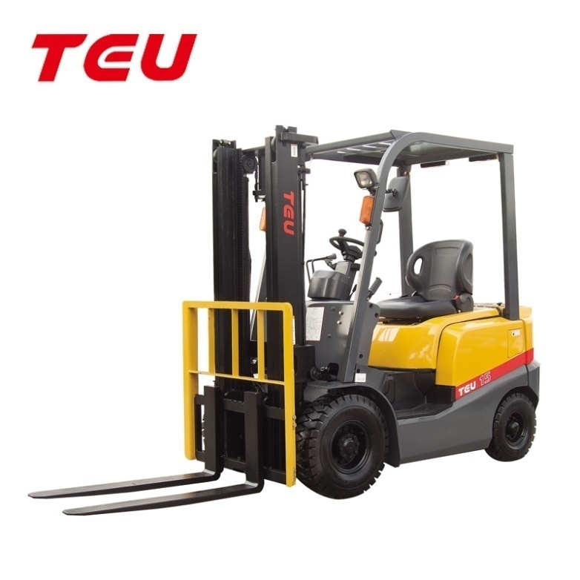
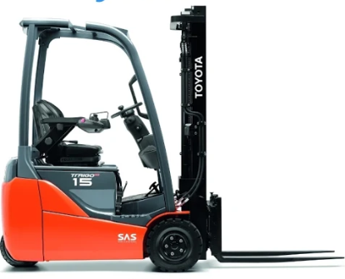
Pogon viljuškara
Pogon viljuškara može biti električni, benzinski i dizel motor.
Električni viljuškar Dizel viljuškar Benzin viljuškar

Slide 6
Viljuškari kao višenamijenski mehanizacioni sistemi za realizaciju manipulativnih operacija u radu sa teretom, primjenjuju se obično na svim vrstama terminala i manipulišu sa skoro svim vrstama generalnih tereta, s tim da od zahvatnog uređaja za teret zavisi i njihova nosivost i podizna mogućnost.
Tako imamo viljuškare manjih izvedbi na elektro pogon za rad u zatvorenim skladišnim površinama i brodskim skladištima, koji su manje nosivosti. Isto tako imamo i viljuškare namijenjene za rad sa unitiziranim teretima, prvenstveno u paletnom i kontejnerskom sistemu transporta.

Slide 7
Vrste viljuškara
Podijela viljuškara se najčešće izvodi prema tri osnovna kriterijuma:
Pogonskom uređaju
Konstrukciji
Namjeni
Prema pogonskom uređaju viljuškari se dijele na:
Ručne viljuškare
Motorno-ručne viljuškare
Motorne viljuškare

Slide 8
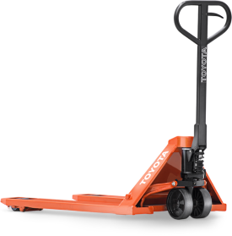
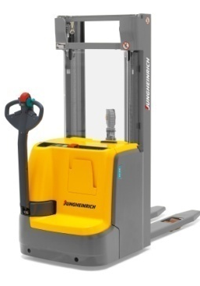
Prema pogonskom uređaju viljuškari se dijele na:
Ručne viljuškare
Motorno-ručne viljuškare
Motorne viljuškare

Slide 9
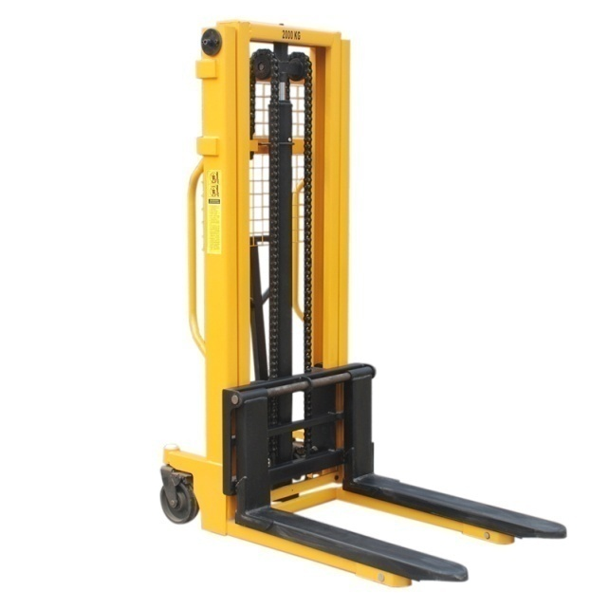

Ručni viljuškari
Ručni viljuškari služe za transport u uslovima
kada nije potrebno slaganje tereta na veće visine.

Slide 10

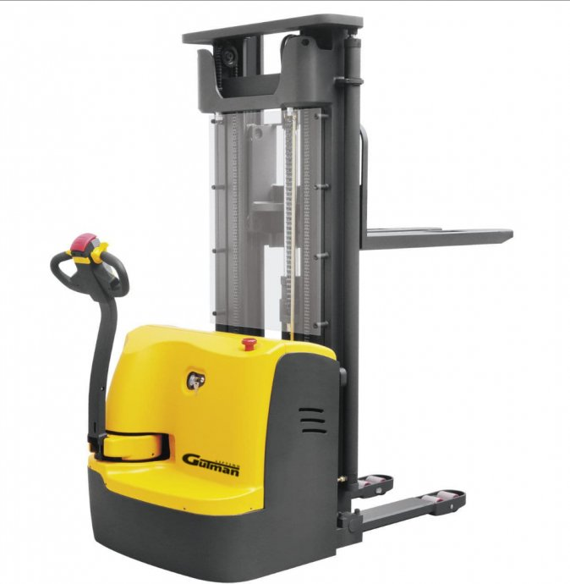
Motorno-ručni viljuškari
Motorno-ručni viljuškari imaju značajne prednosti u odnosu na obične ručne viljuškare, jer se brže i lakše kreću, dok se onaj ko rukuje, fizički ne napreže, jer samo upravlja njegovim kretanjem. Koriste se za izvršenje pretovarnih operacija gdje nije potrebno slaganje tereta u visinu.

Slide 11


Motorni viljuškari
Elektro viljuškari se koriste, uglavnom za rad u zatvorenim skladištima i prostorima
Dizel i benzinski viljuškari se upotrebljavaju za rad na otvorenom prostoru- skladištu
Elektro
Dizel i benzinski

Slide 12
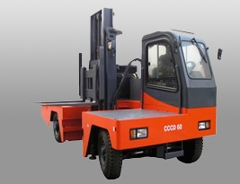
Podjela viljuškara prema konstrukciji
Bočni viljuškari- koriste se za rad sa teretima u slučajevima kada je zbog njihovih dimenzija otežano manipulisanje.
Karakteriše ih velika stabilnost i pri maksimalno izvučenom uređaju za podizanje tereta.
Stabilnost je posljedica
velikog razmaka točkova,
niske tačke težišta i
pravilnog rasporeda tereta
Namjenjeni su za rad na otvorenom prostoru

Slide 13
Čeoni viljuškari
Čeoni viljuškari se najčešće sreću u praksi
Podizanje i spuštanje tereta se obavlja sa viljuškama, koje su smještene na prednjem dijelu zbog čega se i zovu čeoni.

Slide 14
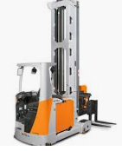
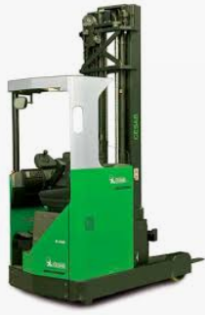
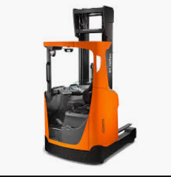
Regalni viljuškari
Regalni viljuškari su stacionarni uređaji namjenjeni manipulisanju sa teretom u visoko automatizovanim i dobro organizovanim skladištima.

Slide 15
PITANJA

